Slide 1

5
3
5
مراجعة
الدرس 20
الدرس 19
الدرس 18
الدرس 17

Slide 2






أيقونات توجيهية
توجيهات الأستاذ(ة)
تعيين تلميذ للإجابة
المرور بين الصفوف
عرض فيديو
المرور للشريحة الموالية بعد عرض الفيديو
العمل في ثنائيات

Slide 3

برمجة الأسبوع الخامس
(ة)خاص بالأستاذ
الدرس 18
الدرس 17
النسبة المئوية (2)
النسبة المئوية (1)
الدرس 19
الدرس 20
الدرس 1
النسبة المئوية (3)
حل المسائل
فصل الملايين: قراءة وكتابة
مراجعة
مراجعة وتثبيت دروس الأسبوع

Slide 4
درس اليوم
(ة)خاص بالأستاذ
النسبة المئوية (3)

Slide 5

(ة)خاص بالأستاذ
مراحل الدرس
افتتاح الدرس
1
نمذجة
2
ممارسة موجهة
3
ممارسة مستقلة
4
اختتام الدرس
5

Slide 6
(ة)خاص بالأستاذ
عند نهاية الدرس
على الأقل 80% من المتعلمين سيكونون قادرين على:
حساب النسبة المئوية لمقدار معين

Slide 7




مرحباً سنتابع درسا جديدا

Slide 8

(ة)خاص بالأستاذ
افتتاح الدرس
1
تصحيح الواجبات المنزلية
الحساب الذهني

Slide 9


1
صححوا. لديكم دقيقة واحدة
50
100
60
20
100
20
= $\frac{75}{100}$
0,75
75

Slide 10

(ة)خاص بالأستاذ

Slide 11

سنبدأ بالحساب الذهني. خذوا كراسات الحساب الذهني صفحة 17.

Slide 12
عرض فيديو الحساب الذهني

Slide 13




صححوا
$\frac{49}{100}$ = 49 %
$\frac{99}{100}$ = 99 %
$\frac{66 x 6}{100}$ =3,96
$\frac{39 x 13}{100}$ = 5,07

Slide 14
(ة)خاص بالأستاذ
نمذجة
2
أحسب النسبة المئوية لمقدار معين

Slide 15


الآن سنتعلم كيف نحسب النسبة المئوية لمقدار معين

Slide 16

عرض فيديو النمذجة

Slide 17

من يذكرنا بما تعلمناه؟

Slide 18
(ة)خاص بالأستاذ
الممارسة الموجهة 1
ممارسة موجهة
3
3
3
النشاط 1
النشاط 2
النشاط 3

Slide 19

خذوا ألواحكم.

Slide 20
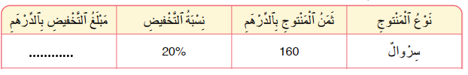
ماذا نفعل في الخطوة الأولى؟
أكتب
4
أملأ
3
أرسم
2
أفهم
1
بِمُناسَبَةِ عِيدِ الأَضْحَى، قامَ مَتْجَرٌ بِتَخْفِيضِ أَثْمِنَةِ جَمِيعِ مُنْتَجاتِهِ كَما فِي الْجَدْوَلِ.
أَحْسُبُ مَبْلَغَ التَّخْفيضِ:

Slide 21
اكتبوا على الألواح ثمن السرول
أكتب
4
أملأ
3
أرسم
2
أفهم
1
بِمُناسَبَةِ عِيدِ الأَضْحَى، قامَ مَتْجَرٌ بِتَخْفِيضِ أَثْمِنَةِ جَمِيعِ مُنْتَجاتِهِ كَما فِي الْجَدْوَلِ.
أَحْسُبُ مَبْلَغَ التَّخْفيضِ:

Slide 22
ارفعوا الألواح

Slide 23
نصحح
أكتب
4
أملأ
3
أرسم
2
أفهم
1
بِمُناسَبَةِ عِيدِ الأَضْحَى، قامَ مَتْجَرٌ بِتَخْفِيضِ أَثْمِنَةِ جَمِيعِ مُنْتَجاتِهِ كَما فِي الْجَدْوَلِ.
أَحْسُبُ مَبْلَغَ التَّخْفيضِ:

Slide 24
على الألواح اكتبوا النسبة المئوية للتحفيض
أكتب
4
أملأ
3
أرسم
2
أفهم
1
بِمُناسَبَةِ عِيدِ الأَضْحَى، قامَ مَتْجَرٌ بِتَخْفِيضِ أَثْمِنَةِ جَمِيعِ مُنْتَجاتِهِ كَما فِي الْجَدْوَلِ.
أَحْسُبُ مَبْلَغَ التَّخْفيضِ:

Slide 25
ارفعوا الألواح

Slide 26
نصحح
أكتب
4
أملأ
3
أرسم
2
أفهم
1
بِمُناسَبَةِ عِيدِ الأَضْحَى، قامَ مَتْجَرٌ بِتَخْفِيضِ أَثْمِنَةِ جَمِيعِ مُنْتَجاتِهِ كَما فِي الْجَدْوَلِ.
أَحْسُبُ مَبْلَغَ التَّخْفيضِ:

Slide 27
ماذا نفعل في الخطوة الثانية؟
أكتب
4
أملأ
3
أرسم
2
أفهم
1
بِمُناسَبَةِ عِيدِ الأَضْحَى، قامَ مَتْجَرٌ بِتَخْفِيضِ أَثْمِنَةِ جَمِيعِ مُنْتَجاتِهِ كَما فِي الْجَدْوَلِ.
أَحْسُبُ مَبْلَغَ التَّخْفيضِ:

Slide 28
على الألواح، ارسموا جدول التناسبية
أكتب
4
أملأ
3
أرسم
2
أفهم
1
بِمُناسَبَةِ عِيدِ الأَضْحَى، قامَ مَتْجَرٌ بِتَخْفِيضِ أَثْمِنَةِ جَمِيعِ مُنْتَجاتِهِ كَما فِي الْجَدْوَلِ.
أَحْسُبُ مَبْلَغَ التَّخْفيضِ:

Slide 29
ارفعوا الألواح

Slide 30
نصحح،
أكتب
4
أملأ
3
أرسم
2
أفهم
1
بِمُناسَبَةِ عِيدِ الأَضْحَى، قامَ مَتْجَرٌ بِتَخْفِيضِ أَثْمِنَةِ جَمِيعِ مُنْتَجاتِهِ كَما فِي الْجَدْوَلِ.
أَحْسُبُ مَبْلَغَ التَّخْفيضِ:
160 | 100 | ثمن السروال
؟ | 20 | مبلغ التخفيض

Slide 31
ماذا نفعل في الخطوة الثالثة؟
أكتب
4
أملأ
3
أرسم
2
أفهم
1
بِمُناسَبَةِ عِيدِ الأَضْحَى، قامَ مَتْجَرٌ بِتَخْفِيضِ أَثْمِنَةِ جَمِيعِ مُنْتَجاتِهِ كَما فِي الْجَدْوَلِ.
أَحْسُبُ مَبْلَغَ التَّخْفيضِ:
160 | 100 | ثمن السروال
؟ | 20 | مبلغ التخفيض

Slide 32
على الألواح، استعملوا قاعدة الرابع المتناسب
أكتب
4
أملأ
3
أرسم
2
أفهم
1
بِمُناسَبَةِ عِيدِ الأَضْحَى، قامَ مَتْجَرٌ بِتَخْفِيضِ أَثْمِنَةِ جَمِيعِ مُنْتَجاتِهِ كَما فِي الْجَدْوَلِ.
أَحْسُبُ مَبْلَغَ التَّخْفيضِ:
160 | 100 | ثمن السروال
؟ | 20 | مبلغ التخفيض

Slide 33
ارفعوا الألواح

Slide 34
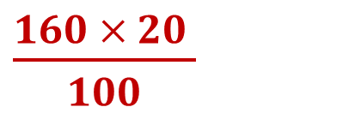
نصحح،
أكتب
4
أملأ
3
أرسم
2
أفهم
1
بِمُناسَبَةِ عِيدِ الأَضْحَى، قامَ مَتْجَرٌ بِتَخْفِيضِ أَثْمِنَةِ جَمِيعِ مُنْتَجاتِهِ كَما فِي الْجَدْوَلِ.
أَحْسُبُ مَبْلَغَ التَّخْفيضِ:
160 | 100 | ثمن السروال
؟ | 20 | مبلغ التخفيض
$\frac{160 × 20 }{100}$

Slide 35
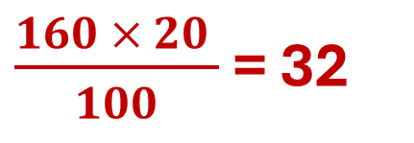
ماذا نفعل في الخطوة الرابعة؟
أكتب
4
أملأ
3
أرسم
2
أفهم
1
بِمُناسَبَةِ عِيدِ الأَضْحَى، قامَ مَتْجَرٌ بِتَخْفِيضِ أَثْمِنَةِ جَمِيعِ مُنْتَجاتِهِ كَما فِي الْجَدْوَلِ.
أَحْسُبُ مَبْلَغَ التَّخْفيضِ:
160 | 100 | ثمن السروال
؟ | 20 | مبلغ التخفيض
$\frac{160 × 20 }{100}$ = 32

Slide 36
على الألواح، اكتبوا مبلغ التخفيض في ثمن السروال
أكتب
4
أملأ
3
أرسم
2
أفهم
1
بِمُناسَبَةِ عِيدِ الأَضْحَى، قامَ مَتْجَرٌ بِتَخْفِيضِ أَثْمِنَةِ جَمِيعِ مُنْتَجاتِهِ كَما فِي الْجَدْوَلِ.
أَحْسُبُ مَبْلَغَ التَّخْفيضِ:
160 | 100 | ثمن السروال
؟ | 20 | مبلغ التخفيض
$\frac{160 × 20 }{100}$ = 32

Slide 37
ارفعوا الألواح

Slide 38
نصحح،
أكتب
4
أملأ
3
أرسم
2
أفهم
1
بِمُناسَبَةِ عِيدِ الأَضْحَى، قامَ مَتْجَرٌ بِتَخْفِيضِ أَثْمِنَةِ جَمِيعِ مُنْتَجاتِهِ كَما فِي الْجَدْوَلِ.
أَحْسُبُ مَبْلَغَ التَّخْفيضِ:

Slide 39
(ة)خاص بالأستاذ
الممارسة الموجهة 1
ممارسة موجهة
3
3
3
النشاط 1
النشاط 2
النشاط 3

Slide 40
على الألواح باستعمال قاعدة الرابع المتناسب احسبوا ثمن تخفيض القميص
بِمُناسَبَةِ عِيدِ الأَضْحَى، قامَ صاحِبُ مَتْجَرٍ بِمَنْحِ أَجيرِهِ 40% مِنْ أُجْرَتِهِ الشَّهْرِيَّةِ الَّتي قيمَتُها 2500 دِرْهَمًا كَهَدِيَّةٍ.
أَحْسُبُ قيمةَ الهَدِيَّةِ:

Slide 41
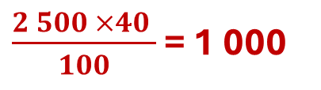
نصحح، من يقوم ليشرح لنا الخطوات
بِمُناسَبَةِ عِيدِ الأَضْحَى، قامَ صاحِبُ مَتْجَرٍ بِمَنْحِ أَجيرِهِ 40% مِنْ أُجْرَتِهِ الشَّهْرِيَّةِ الَّتي قيمَتُها 2500 دِرْهَمًا كَهَدِيَّةٍ.
أَحْسُبُ قيمةَ الهَدِيَّةِ:
2 500 | 100 | قيمة الأجرة الشهرية
؟ | 40 | قيمة الهدية
$\frac{2 500 ×40 }{100}$ = 1 000
قيمة الهدية هي 1000 درهما

Slide 42
(ة)خاص بالأستاذ
الممارسة الموجهة 1
ممارسة موجهة
3
3
3
النشاط 1
النشاط 2
النشاط 3

Slide 43
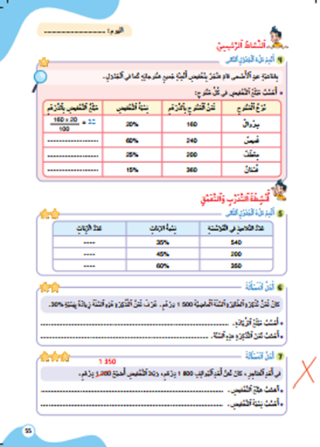
الآن خذوا كراساتكم الصفحة النشاط 4 صفحة 55

Slide 44
لديكم دقيقتان للإنجاز؛ سأمر بين الصفوف لمساعدتكم؛
2

Slide 45
الآن؛ ستشتغلون في ثنائيات
كل واحد يقارن إنجازه مع إنجاز زميله. تأكدوا أنكم اتبعتم الخطوات بشكل سليم.

Slide 46



صححوا
$\frac{240 ×60 }{100}$ = 144
$\frac{200 ×25 }{100}$ = 50
$\frac{360 ×15 }{100}$ = 54

Slide 47
(ة)خاص بالأستاذ
ممارسة مستقلة
4
أنجز بمفردي

Slide 48
خذوا الكراسات صفحة 55 وأنجزوا النشاط 5. لديكم 5 دقائق
سأمر بين الصفوف لأقدم المساعدة إليكم وأدون ملاحظاتي في كراساتكم
5

Slide 49
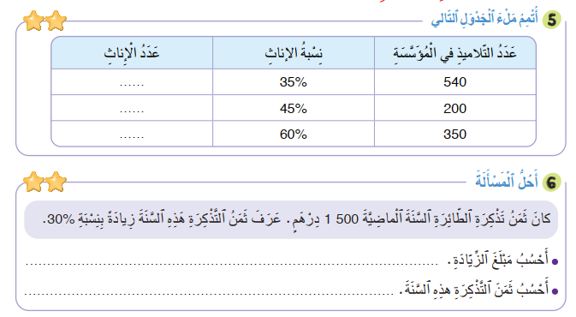




صححوا على كراساتكم
$\frac{540 ×35 }{100}$ = 189
$\frac{200 ×45 }{100}$ = 90
$\frac{350 ×60 }{100}$ = 210
$\frac{1 500 ×30 }{100}$ = 450
مبلغ التخفيض هو 450 درهما
1500 + 450 = 1950
ثمن التذكرة هذه السنة هو 1950 درهما

Slide 50
انتبهوا جيدا! في المنزل، ستنجزون الأنشطة المتبقية على كراساتكم :
في الحصة القادمة سأختار أحدكم لتصحيح النشاط.

Slide 51
إلى اللقاء. في الحصة القادمة، سنقوم بتصحيح الأنشطة المنجزة في المنزل.

Slide 52


بناء على إنجازات المتعلمين خلال الممارسة المستقلة

